Slide 1

Сложность алгоритмов
Лекция №12
по дисциплине
«Теория Алгоритмов»
Преподаватель:
Золотоверх Д.О.

Slide 2

Алгоритмы отличаются
Некоторые алгоритмы можно выполнить за секунды.
Некоторые алгоритмы не выполнимы за все время жизни вселенной.
Один алгоритм при выполнении задачи может использовать всю доступную память, когда другой – при увеличении количества входных данных использует ее постоянное количество.

Slide 3

Оценка сложности алгоритмов
Сложность алгоритма зависит от задачи (от ее размера и природы).
Измеряется в количестве работы выполненной алгоритмом:
количество циклов работы процессора;
количество времени;
количество памяти.
При расчете сложности необходимо учитывать размер задачи.

Slide 4

Пример с поиском элемента в массиве
Представим у нас есть отсортированный массив целых чисел; Необходимо найти порядковый элемент определенного числа;
Для этого можно использовать две программы.
Первая пересмотрит каждый элемент;
Вторая использует трюк «разделяй и властвуй».

Slide 5


Просмотр каждого элемента
Нахождение элемента производится путем перебора всех элементов массива.
int findValue(
int array[], int len, int number
) {
int counter = 0;
int index = -1;
for (int i = 0; i < len; i++) {
counter++;
if (array[i] == number) {
index = i;
break;
}
}
printf("It took %d operations\n", counter);
return index;
}
Для оценки сложности учитывается худший сценарий.
Поэтому сложность алгоритма прямо пропорциональна сложности задачи (длина массива).

Slide 6

Метод разделяй и властвуй
Поиск элемента производится делением массива на две части, пока не находится искомое число.
int findValueBinary(
int array[], int smallest, int highest, int number
) {
int counter = 0;
int index = -1;
while (smallest <= highest) {
counter++;
int middle = smallest + (highest - smallest) / 2;
if (array[middle] == number)
index = middle;
if (array[middle] < number)
smallest = middle + 1;
else
highest = middle - 1;
}
printf("It took %d operations\n", counter);
return index;
}

Slide 7
Метод разделяй и властвуй
Особенностью такого алгоритма является то, что скорость роста его сложности как будто замедляется.
Например в худшем случае для нахождения элемента в массиве длинной в 8 эл. нам понадобится 9 операций, для 16 – 12.
Более того, если массив будет размером в 1000000 теоретически нам необходимо всего лишь в районе 60.
Также данный алгоритм можно выполнить рекурсивно.
int findValueBinaryR(
int array[], int smallest,
int highest, int number)
{
if (highest >= smallest) {
int middle = smallest + (highest - smallest) / 2;
if (array[middle] == number)
return middle;
if (array[middle] > number)
return binarySearch(
array, smallest,
middle - 1, number);
return binarySearch(
array, middle + 1,
highest, number
);
}
}

Slide 8

Способ оценки сложности алгоритма
Измерять время выполнения не всегда целесообразно (разные процессоры, реализация разными ЯП и т.д.).
Рост, необходимой для выполнения, памяти зачастую не является проблемой.
Поэтому зачастую измерение сложности сводится к подсчету выполняемых операций в самом коде программы.

Slide 9
Способ оценки сложности алгоритма
Нам необходимо найти количество операций O;
Количество операций, как было описано раньше, зависит от сложности (размера) задачи n;
Иногда в коде происходят действия, количество которых не зависит от размера выполняемой задачи – константные значения;
Как говорилось ранее, подсчет совершается для худшего исхода (перебор всех значений, последнее место в массиве).

Slide 10

Оценка сложности поиска перебором
При запуске одна операция на присвоение значения индекса (счетчик нам не важен);
Цикл может быть вызван n-ое количество раз;
Внутри цикла одна операция – сравнение, и лишь в одном случае – одна операция.
Также в конце – одна операция возврата.
Таким образом имеем:
O = 1 + n * 1 + 1 +1
O = n + 4

Slide 11

Оценка сложности Двоичного поиска
Функция точно так же начинается с присвоения значения.
Цикл while не так легко рассчитать, но в данном случае с учётом проверки и постоянным делением на два – максимально количество попыток равно: логарифм с основанием 2.
Каждый цикл происходит 3 операции.
Также в конце происходит возврат значения – одна операция.
O = 1 + log₂(n * 3) + 1
O = log₂(3n) + 2

Slide 12

Асимптотика
Полный расчет сложности алгоритма может быть очень трудоемким.
Поэтому для его расчета применяется так называемое асимптотическое равенство.
Простыми словами – убираются малозначимые значения.
Когда задача становится очень большой – их значения незначимы.
Например:
O = n + 4 стремится к O = n
O = log₂(3n) + 2 стремится к log₂(n)

Slide 13
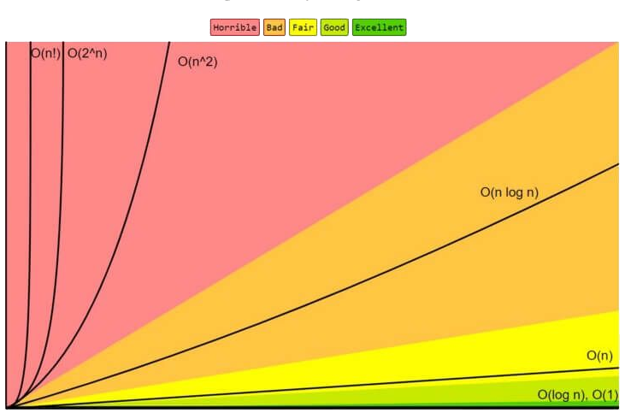
Типы алгоритмов
График роста сложности алгоритмов от роста задачи
Существуют следующие типы сложности:
O(1) – кол-во операций не растет с задачей;
O(log n) – рост кол-ва замедляется с ростом задачи
O(n) – рост кол-ва пропорционален росту задачи
O(n²), O(2^{n}), O(n!) – рост кол-ва ускоряется с простом задачи

Slide 14
Примеры алгоритмов
Сложность | Название алгоритма | Пример задачи
O(1) | Постоянный | Адресация, работа с хеш-таблицами, Работа с очередями
O(log n) | Логарифмический | Бинарный поиск (отсортированный список) Алгоритмы типа разделяй и властвуй
O(n) | Линейный | Перебор массива, Адресация связанного списка, Сравнение строк,
O(n log n) | Линейно-арифмический | Сортировки типа Merge Sort, Heap Sort, Quick Sort
O(n²) | Квадратичный | Работа с двумерным массивом, Сортировки типа Bubble Sort, Insertion Sort, Selection Sort
O(n³) | Кубический | Решение уравнений с 3 переменными
O(k^{n}) | Экспоненциальный | Нахождение всех подмножеств
O(n!) | Факториальный | Найти все перестановки заданного набора, Задача коммивояжера

Slide 15

Спасибо за внимание!

